Slide 1
Примерная программа по учебному предмету «Биология»

Slide 3
Примерная рабочая программа по биологии на уровне основного общего образования составлена на основе Требований к результатам освоения основной образовательной программы основного общего образования, представленных в Федеральном государственном образовательном стандарте основного общего образования, а также Примерной программы воспитания.

Slide 4
Учебный предмет «Биология» развивает представления о познаваемости живой природы и методах её познания, он позволяет сформировать систему научных знаний о живых системах, умения их получать, присваивать и применять в жизненных ситуациях.
Биологическая подготовка обеспечивает понимание обучающимися научных принципов человеческой деятельности в природе, закладывает основы экологической культуры, здорового образа жизни.

Slide 5
МЕСТО УЧЕБНОГО ПРЕДМЕТА «БИОЛОГИЯ» В УЧЕБНОМ ПЛАНЕ
В соответствии с ФГОС ООО биология является обязательным предметом на уровне основного общего образования.
Данная программа предусматривает изучение биологии в объёме 238 часов за пять лет обучения: из расчёта с 5 по 7 класс — 1 час в неделю, в 8—9 классах — 2 часа в неделю.
В тематическом планировании для каждого класса предлагается резерв времени, который учитель может использовать по своему усмотрению, в том числе для контрольных, самостоятельных работ и обобщающих уроков.

Slide 6
Актуализация предметных знаний и умений по биологии

Slide 7
Согласно требованиям к современному уроку в условиях введения ФГОС можно выделить 2 вида актуализации знаний.
Актуализация знаний с целью подготовки к изучению новой темы
Актуализация знаний с целью подготовки к контрольному уроку

Slide 8
Актуализация знаний
Этап урока, на котором планируется воспроизведение учащимися знаний умений и навыков, необходимых для «открытия» нового знания.

Slide 9
Задача АКТУАЛИЗАЦИИ ЗНАНИЙ
Выявить прежние знания, навыки и умения непосредственно связанные с темой урока;
подготовка учащихся к работе на уроке

Slide 10
Содержание этапа
Организация действий школьников, направленных на решение проблем и достижение целей урока:
Устное решение задач по готовым чертежам, схемам, рисункам, текстам
Фронтальный опрос
Беседа,
Работа с учебником.

Slide 11
Условия достижения положительных результатов
1. Чтобы объяснение было понятным, ученикам необходимо напомнить предыдущий изученный материал, на базе какого будут усваиваться новые знания;
2. Количество заданий не должно быть большим, чтобы, с одной стороны, не рассеивать внимание детей, а с другой - не затягивать данный этап: его продолжительность не должна превышать 5-7 минут.

Slide 12
3. Отбор учебного содержания для актуализации должен обеспечивать полноту тех способов действий, которые используются при построении нового знания;

Slide 13
Мотивационный этап
Создание учебно-проблемной ситуации, вводящей учащихся в предмет изучения предстоящей темы (раздела) программы.
Учебно- проблемная ситуация может быть создана учителем разными приемами:
1. Постановкой перед учащимися задачи, решение которой возможно лишь на основе изучения данной темы;

Slide 14
2. Формулировка основной учебной задачи.

Slide 15
3. Самоконтроль и самооценка возможностей предстоящей деятельности по изучению данной темы.

Slide 16
Приемы
Создание проблемной ситуации на основе высказываний или фактов:
1) Великий русский ученый М.В.Ломоносов утверждал: «Умеренное употребление пищи – мать здоровья». Верно ли это утверждение?
2) Древнегреческий философ Аристотель говорил: «Ничто так сильно не разрушает человека, как продолжительное безделье». Обосновать данное высказывание с научной точки зрения.

Slide 17
Игровые приемы
“Цепочка признаков“
“Я беру тебя с собой»
«Ромашка вопросов»
«Согласен – Не согласен»\ Верное-неверное утверждение
«Свиток»
«Продолжи ряд» и т.д.

Slide 18
Жокей и лошадь Тема « Стебель»
Слой клеток, по которым вода и минеральные соли передвигаются вверх.
2. Слой клеток, по которым продукты фотосинтеза передвигаются в стебле.
3. Слой клеток, обеспечивающий рост клеток в толщину.
4. Слой клеток, в которых могут откладываться запасные вещества.
Древесина
Луб
3. Камбий
4. Сердцевина

Slide 19
Угадай слово Тема « Эволюция пищеварительной системы животных»
р - -
-и---о
--л--ок
--ч--ь
к-ш----к

Slide 20
Найди ошибки в тексте Тема « Плоские черви»
«Лето нынче было жаркое. Я целыми днями просиживал в пруду. По дну ползали огромные, до 10 метров, плоские черви желтого цвета. Они особыми крючками и присосками цеплялись мне за ноги, а однажды один даже заполз на грудь и посмотрел на меня добрыми умными глазами. Я очень испугался и, едва оторвав от себя этого червя, бросился на берег. Со страху мне очень захотелось есть, я схватил булку и быстро проглотил. К вечеру у меня очень сильно заболел живот. Мама сказала, что это от того, что я трогал червя, а потом кушал и заразился бычьим цепнем, а это уже навсегда.

Slide 21
Составь рассказ Тема: « Биология-наука о живых организмах»
На доске записаны слова:
наука о живом, царства живых организмов, биология, растения, питание, природа, обмен веществ, животные, рост, грибы, размножение, бактерии, клеточное строение, дыхание, биосфера, питание, животные.
Составьте рассказ о том, что изучает наука биология, используя эти слова.

Slide 22
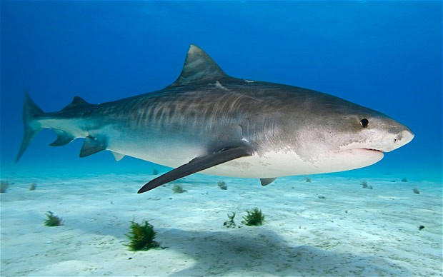
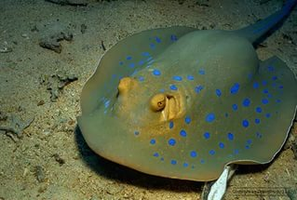
«Третий лишний»

Slide 23
Загадки ( подведение к формулировке названия темы)
Состоит он из морей
Ну, давай, ответь скорей
Это – не воды стакан,
А огромный …………..
Без конца и края лужа Не страшна ей злая стужа. В Луже ходят корабли, Далеко им до земли……..
И долга и коротка,
А один одному не верит;
Всяк сам по себе мерит.

Slide 24
Проблемный вопрос Тема: « Тип Моллюски»
« Улитка, улитка, высуни рога, дам тебе улитка, пирога»
1. Есть ли у улитки рога?
2. Чем питаются улитки?

Slide 25
Ассоциативное солнышко
1.Бактерии
2. Грибы
3. Вирусы
4. Клетка
5. Среды жизни

Slide 26
Вопросительные слова ТРКМ Тема « Семейства класса Двудольных»
1. Как?
2. Где?
3. Сколько?
4. Какой?
5. Что?
6. Почему?
7. Откуда?
8. Зачем?
9. Каким образом?
10.Какая взаимосвязь?
11. Из чего состоит?
12. Каково значение?
1. Как человек использует растения семейства Сложноцветные?
2. Где распространены растения семейства крестоцветные?
3. Сколько пестиков в цветке семейства Паслёновые?
4. Какой тип плода у растений семейства Мотыльковые?
5. Каково значение растений семейства Розоцветные?

Slide 27
Биологическая задача
Из романов Ф. Купера мы знаем, что индейцы, прячась от врагов в водоемах, дышали при этом при помощи пустотелых стеблей камыша. Однако дышать таким способом, находясь под водой, можно тогда, когда глубина погружения не превышает 1,5 м. С какими особенностями дыхания связано такое ограничение?
Бактерии выделяют тепло при разложении органики. Предложите варианты использования этого свойства бактерий.
Мальчик на даче поймал лягушку и принёс показать подружке. Она потребовала сейчас же выбросить из рук лягушку, так как её бабушка считает, что от них появляются бородавки на коже. Права ли бабушка?

Slide 28
Домашний эксперимент

Slide 29
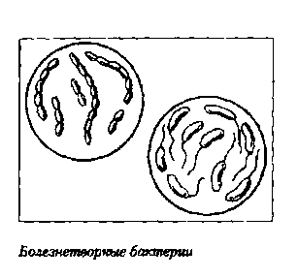
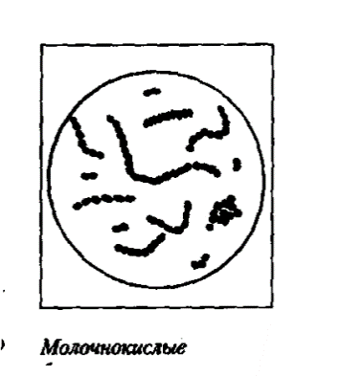
«Организмы — тела живой природы» Тема «Бактерии»
Охарактеризуйте различные формы строения бактериальных клеток, изображенные на рисунках, используя только прилагательные.

Slide 30
Творческое задание
Какие условия являются неблагоприятными для бактерий?
Изобразите этикетку антибактериального мыла с указанием символов этих условий.

Slide 31
Значение бактерий
+ | -

Slide 32
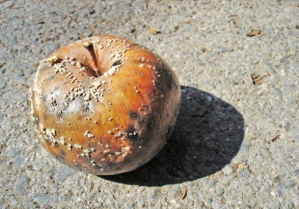

Slide 33
Из предложенных букв составьте слова. Дайте определения полученным понятиям :
1. ИМСИБОЗ
2. АБЫЛИЛЦ
3. ОРПАРИЫТО
1. _________________ - это ____________________________
2. _________________ - это ____________________________
3. _________________ - это ____________________________

Slide 34
Применение ЭОР
Педагогу
Повышать познавательную активность обучающихся
Наглядно представлять учебный материал
Быстро контролировать и оценивать знания учащихся
Ученику
Сделать урок более интересным
Получить подсказку или помощь
Наглядно представлять учебный материал

Slide 35
Школа не должна научить
на всю жизнь,
школа должна научить
учиться всю жизнь

Slide 36
Спасибо за внимание!

